Slide 1
Junho, 2016

Slide 2
A Previdência Social em um contexto de envelhecimento da população
1997
2001
2011
Especialistas intensificam críticas ao sistema de previdência
Tentativa de Reforma da Previdência Social
Gastos públicos com pensões superam 10,5% do PIB
“O atual sistema de previdência não é sustentável, nem justo, porque não oferece a mesma proteção para todos".”
Yorgos Katrugalos, Ministro do Trabalho (Grécia) em 2016
“Minha pensão foi cortada pela metade entre 2009 e 2016. Se a crise continuar, os cortes nos salários e pensões também continuarão.
Eu duvido que essa geração vá receber pensão algum dia.”
Dimitris Birbas, Aposentado (Grécia) em 2016
Fonte: G1 e Huffington Post (http://g1.globo.com/economia/noticia/2016/01/manifestantes-protestam-na-grecia-contra-reforma-da-previdencia.html e
http://www.huffingtonpost.com/entry/greece-pension-crisis_us_56c33e8be4b0b40245c7dc9e).
Data Base: Outubro de 2016

Slide 3
A existência de regras diferentes para a aposentadoria não é uma exclusividade da Grécia
Gênero
Homens
Sistema brasileiro contempla vários tipos de diferenciação, o que torna o sistema menos transparente
Mulheres
Profissão
Professores
Civis
Domicílio
Rural
Urbano
Graças a estas, e a outras particularidades do sistema previdenciário brasileiro,
os gastos públicos com pensões cresceram consideravelmente nas últimas décadas

Slide 4
O paradoxo da previdência brasileira: país de renda média jovem
No entanto, seu perfil de gastos com pensão é de um país rico e envelhecido
Fonte: ONU / DESA e S&P - Data Base: Outubro de 2016

Slide 5
Sem reformas, esta situação será ainda mais dramática em 2050
De acordo com a S&P, o Brasil gastará mais com pensões do que países desenvolvidos como Itália e Espanha
Fonte: ONU / DESA e S&P - Data Base: Outubro de 2016
Não há garantia que as projeções irão acontecer

Slide 6
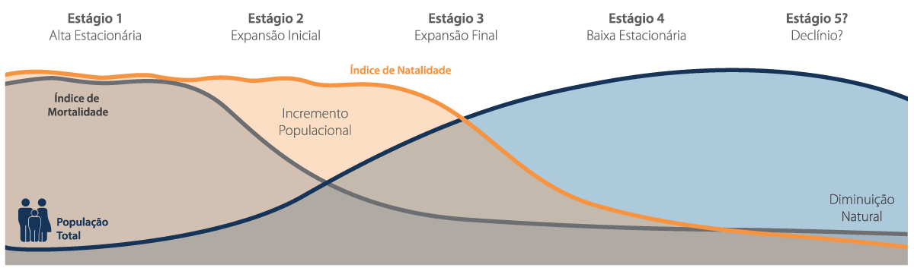
Uma parte da explicação para este fenômeno é a transição demográfica
População Residente IBGE (Em milhões de pessoas)
Fonte: IBGE e Itaú Asset Management. Data Base: Outubro de 2016
Não há garantia que as projeções irão acontecer

Slide 7
A mudança da estrutura etária brasileira é clara
Proporção de jovens será cada vez menor, ao passo que número de idosos crescerá substancialmente
2000
2030
2060
Fonte: IBGE e Itaú Asset Management. Data Base: Outubro de 2016
Não há garantia que as projeções irão acontecer
Homens
Mulheres

Slide 8
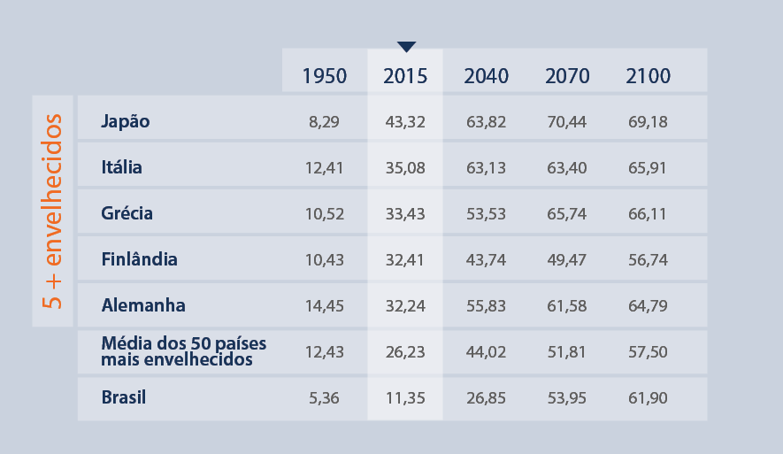
Ainda que seja ilustrativa, a pirâmide não conta toda a história
A questão não é somente o quanto iremos envelhecer, mas também o quão rápido
^{Razão de Dependência Idosos}
^{65+ / Entre 15 e 64 anos (%)}
O que foi feito em mais de meio século por alguns países,
será feito em menos de um quarto de século no Brasil
Fonte: ONU / DESA e Itaú Asset Management. Data Base: Outubro de 2016
Não há garantia que as projeções irão acontecer

Slide 9
Desafio econômico associado a este processo é enorme
Aumento dos gastos
Queda do PIB potencial
Deterioração das contas públicas
  O quão grande poderia ser esse efeito?
  Tendência explosiva para a dívida pública
Mundo*
Brasil
 | Com ajuste | Sem ajuste
2020 | 39 | 42
2030 | 43 | 58
2040 | 48 | 81
2050 | 56 | 134
 | Com ajuste | Sem ajuste
2020 | 61 | 64
2030 | 66 | 98
2040 | 71 | 171
2050 | 79 | 301
Dívida Líquida do Governo Geral (% do PIB)**
* Mediana para 58 países. **Cenário sem ajuste representa a tendência da dívida na ausência de reformas, enquanto o cenário com ajuste ocorre se os governos implementarem medidas que neutralizem efeito do envelhecimento da população para o período projetado.
Fonte: S&P Global Aging 2016: 58 Shades of Gray. Data: Outubro de 2016
Não há garantia que as projeções irão acontecer

Slide 10
Se ainda somos um país jovem, por que os gastos com pensões são um problema no Brasil?
Previdência Social no Brasil
Previdência Social Básica
Previdência Complementar/Privada
Regime Próprio de Previdência Social (RPPS)
Regime Geral de Previdência Social (RGPS)
^{Servidores públicos civis}
^{(3,4 milhões de beneficiários)}
^{População brasileira em geral}
(24,7 milhões de beneficiários)
Privilegiaremos a avaliação da Previdência Social Básica,
que possui impactos fiscais diretos para a União
Fonte: Anuário Estatístico da Previdência Social 2014 e Itaú Asset Management. Data Base: Outubro de 2016

Slide 11
Se ainda somos um país jovem, por que os gastos com pensões são um problema no Brasil?
Destaques positivos
  Alto nível de cobertura e de reposição da renda contribui para a redução da pobreza na velhice
Destaques negativos
  Existência de regras diferenciadas torna o sistema complexo
  Idade efetiva de aposentadoria é baixa, inconsistente com aumento da expectativa de vida
  Modelo de repartição é insustentável em contexto de rápido envelhecimento da população
  Vinculação do piso previdenciário ao salário mínimo gera um subsídio cruzado entre contribuintes e beneficiários
Sistema vigente é tão benevolente que especialistas afirmam que a estratégia ótima para grande parte da população seria não guardar dinheiro para a aposentadoria
Fonte: Brito e Minari (2015) e Itaú Asset Management. Data Base: Outubro de 2016

Slide 12
Do ponto de vista federal, ambos os pilares continuarão deficitários
O rombo associado a estes pilares deverá mais que triplicar nos próximos 35 anos
Resultado da Previdência
Déficit do RGPS e do RPPS (%do total)
Projeções mostram que o déficit do Regime Geral de Previdência Social (RGPS) responderá pela maior parte dos gastos públicos com previdência da União
Fonte: Projeto de Lei de Diretrizes Orçamentárias de 2017 (PLDO) e Itaú Asset Management. Data Base: Outubro de 2016
Não há garantia que as projeções irão acontecer

Slide 13
Como podemos estimar o déficit do RGPS?
Cenários precisam ser sensibilizados por fatores demográficos, macroeconômicos e pelo próprio ordenamento jurídico
Fonte: Itaú Asset Management. Data Base: Outubro de 2016

Slide 14
Cenário Base contempla um forte aumento dos gastos
Déficit do RGPS praticamente triplicará entre 2015 e 2060
Cenário Base para a relação entre Contribuintes e Beneficiários do INSS
Cenário Base para a Arrecadação e as Despesas do INSS
^{(% do PIB)}
Fonte: Itaú Asset Management. Data Base: Outubro de 2016
Não há garantia que as projeções irão acontecer

Slide 15
Cenários alternativos são baseados em dois grandes temas
Cenários para o Resultado Consolidado do RGPS (% do PIB)
Cenário | Medida | 2010 | 2020 | 2030 | 2040 | 2050 | 2060
0 | Cenário Base - Sem Reformas | -1,1 | -3,5 | -4,9 | -5,8 | -6,0 | -6,0
1 | Desvinculação do Piso da Previdência em Relação ao Salário Mínimo a partir de 2019 | -1,1 | -3,3 | -3,5 | -3,3 | -2,5 | -1,7
2A | Idade Mínima de 65 Anos para Homens e 60 Anos Para Mulheres no Regime Urbano, 60 Anos para Homens e 55 Anos para Mulheres no Regime Rural a Partir de 2018 | -1,1 | -3,2 | -4,0 | -4,8 | -5,0 | -5,2
2B | Idade Mínima de 65 Anos para Homens e 60 Anos Para Mulheres nos Regimes Urbano e Rural a Partir de 2018 | -1,1 | -3,1 | -3,7 | -4,3 | -4,6 | -4,8
2C | Idade Mínima de 65 Anos para Homens e Mulheres nos Regimes Urbano e Rural a Partir de 2018 | -1,1 | -3,0 | -3,4 | -4,0 | -4,2 | -4,4
Desvinculação do piso dos benefícios previdenciário do salário-mínimo.
Estabelecimento de uma idade mínima para a aposentadoria, com a equalização dos requerimentos mínimos para o acesso ao sistema por gênero, profissão e domicílio.
Fonte: Itaú Asset Management. Data Base: Outubro de 2016
Não há garantia que as projeções irão acontecer

Slide 16
Além das novas regras, será preciso avaliar como será a transição
Resultado irá convergir no longo prazo, mas desequilíbrios ao longo do caminho pressionarão as contas públicas
Resultado Consolidado do RGPS (% do PIB)
2030 | Tempo para a Transição |  | 10 | 20 | 30 | 10 | 20 | 30
 | Idade Mínima Homens/Mulheres |  | 65/65 |  |  | 65/60
 | Desvinculação do Salário Mínimo | Não | -3,2 | -3,6 | -3,7 | -3,7 | -3,8 | -3,9
 |  | Sim | -2,0 | -2,3 | -2,4 | -2,4 | -2,5 | -2,5
2060 | Tempo para a Transição |  | 10 | 20 | 30 | 10 | 20 | 30
 | Idade Mínima Homens/Mulheres |  | 65/65 |  |  | 65/60
 | Desvinculação do Salário Mínimo | Não | -4,2 |  |  | -4,8
 |  | Sim | -0,5 |  |  | -0,8
Fonte: Itaú Asset Management. Data Base: Outubro de 2016
Não há garantia que as projeções irão acontecer

Slide 17
Tendência de forte aumento dos gastos exige uma resposta célere
A Reforma da Previdência é essencial para garantir a viabilidade do regra do Teto de Gastos no longo prazo
Projeções estão sujeitas a mudanças. Fonte: Banco Central do Brasil (BCB) e Itaú Asset Management. Data Base: Outubro de 2016
Não há garantia que as projeções irão acontecer

Slide 18
Conclusão
A sociedade brasileira precisa avaliar a relação entre os custos e os benefícios do atual sistema de Previdência Social
A alternativa à reforma seria provavelmente uma pressão crescente sobre os gastos públicos
  Maior dificuldade de redução do endividamento público
  Taxas de juros de longo prazo mais elevadas
  Crescimento potencial menor
Cenário de deterioração colocaria em risco não só a sustentabilidade das contas públicas,
como também o bem-estar dos cidadãos

